Slide 1
„Charakterystyka Nadleśnictwa Czaplinek”
Czaplinek
dn. 01.06.2017

Slide 2
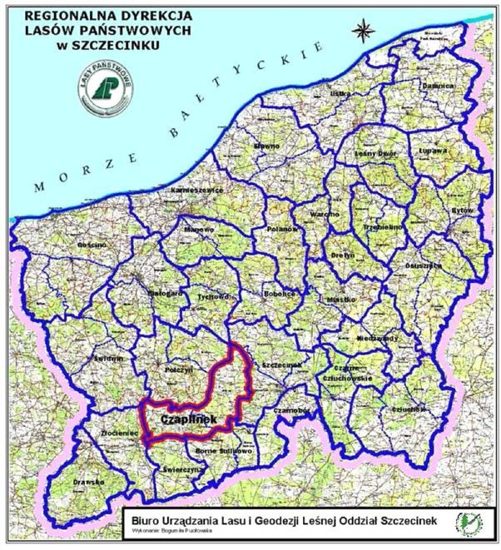
Charakterystyka Nadleśnictwa Czaplinek
Położenie i podział Nadleśnictwa
Nadleśnictwo Czaplinek podlega Regionalnej Dyrekcji Lasów Państwowych w Szczecinku. Położone jest w środkowej części województwa zachodniopomorskiego , w powiatach:
drawskim (gminy: Czaplinek Złocieniec, Ostrowice)
szczecineckim (gminy: Barwice, Borne Sulinowo, Grzmiąca, Szczecinek)
Powierzchnia Nadleśnictwa Czaplinek wynosi: 15 710,03 ha
Powierzchnia ogólna zasięgu terytorialnego Nadleśnictwa wynosi: 46 583,98 ha

Slide 3

Charakterystyka Nadleśnictwa Czaplinek
Nadleśnictwo Czaplinek składa się z dwóch obrębów leśnych:
obręb Piława o powierzchni
10374,83 ha,
obręb Czaplinek o powierzchni
5335,20 ha.
Lesistość w zasięgu terytorialnym Nadleśnictwa Czaplinek wynosi 34,3%. Lasy ochronne w stosunku do ogólnej powierzchni gruntów leśnych Nadleśnictwa stanowią 27,7%

Slide 4
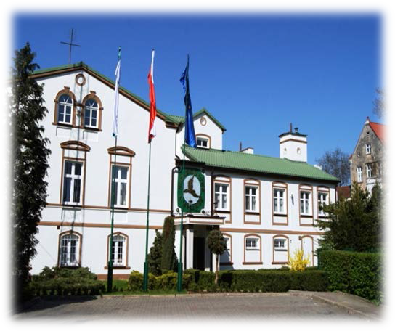
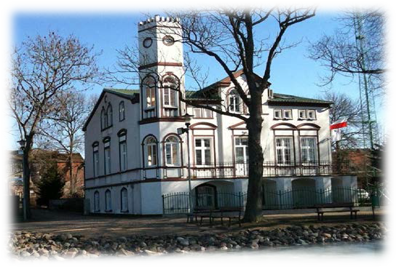
Siedziba Nadleśnictwa Czaplinek
Siedziba Nadleśnictwa znajduje się w miejscowości Czaplinek, przy ul. Drahimskiej 13,
Budynek z XIX w. -1899r.
e-mail: czaplinek@szczecinek.lasy.gov.pl

Slide 5
Rys historyczny
Pierwotnie Nadleśnictwo Czaplinek powstało 1.07.1975 r. na podstawie Zarządzenia nr 18 Naczelnego Dyrektora Lasów Państwowych z dnia 23.05.1975 r.
Zbliżony do obecnego zasięg administracyjny Nadleśnictwa Czaplinek określony został w 1993 r., na podstawie Zarządzenia Nr 64 Ministra Ochrony Środowiska, Zasobów Naturalnych i Leśnictwa z dnia 31.12.1992 r.
W okresie przedwojennym zdecydowana większość lasów należała do dużych i średnich majątków rolno – leśnych oraz do drobnej własności chłopskiej.
Niewielka część Nadleśnictwa, to dawne lasy państwowe, lasy miejskie Czaplinka i Złocieńca oraz lasy poklasztorne byłego zakonu templariuszy, później joannitów z Czaplinka.

Slide 6
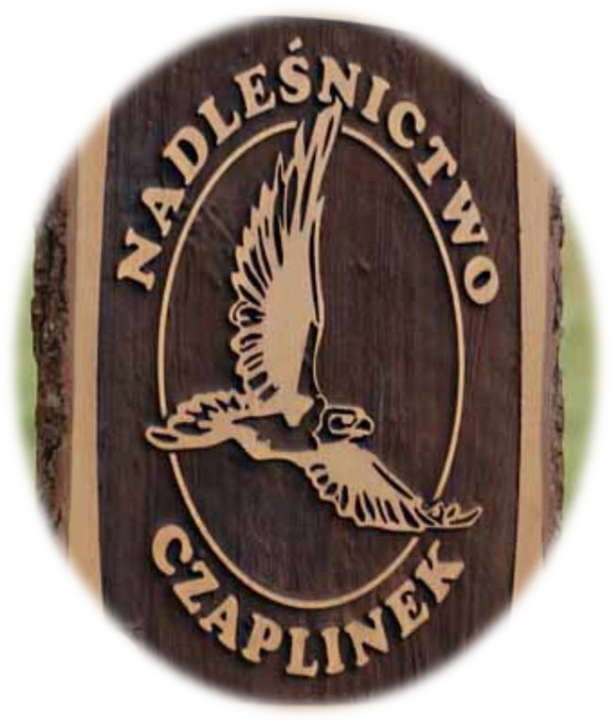
Charakterystyka kompleksów leśnych
Połowa lasów Nadleśnictwa Czaplinek (61,7%) skupiona jest
w 2 dużych kompleksach o powierzchni powyżej 2000 ha.
Najwięcej jest kompleksów małych, do 5 ha (łącznie – 156); zajmują one 1,5% powierzchni wszystkich lasów Nadleśnictwa.
Grunty leśne skupiają się w 217 kompleksach. Średnia powierzchnia kompleksu wynosi 67,68 ha.

Slide 7
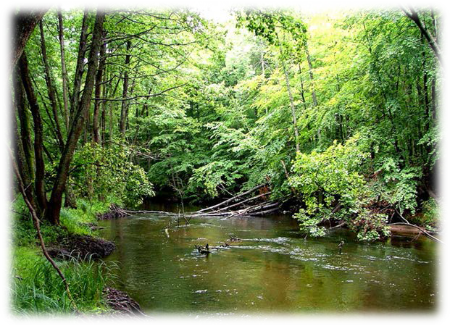
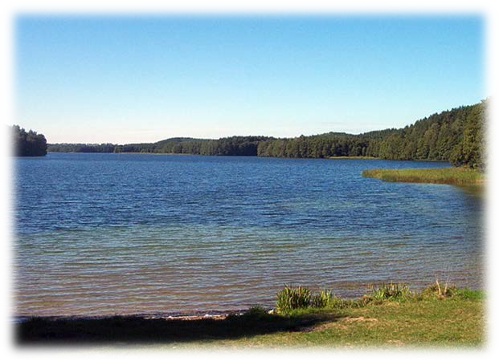
Zasoby wodne
Przez teren Nadleśnictwa przebiega granica (dział wodny) między dorzeczem rzek Przymorza a dorzeczem Odry.
Nadleśnictwo Czaplinek posiada bardzo bogate zasoby wodne:
- 5 rzek: Parsęta, Struga, Piława, Dobrzyca, Drawa wraz z licznymi dopływami;
- kilkadziesiąt jezior: – wśród nich jeziora: Drawsko, Komorze.
rzeka Drawa
Jezioro Komorze

Slide 8
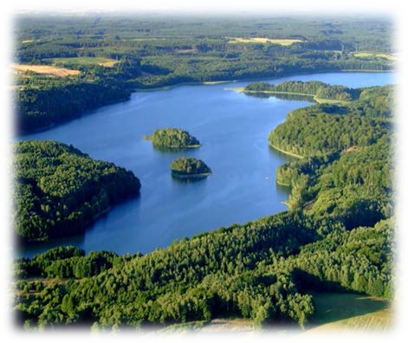
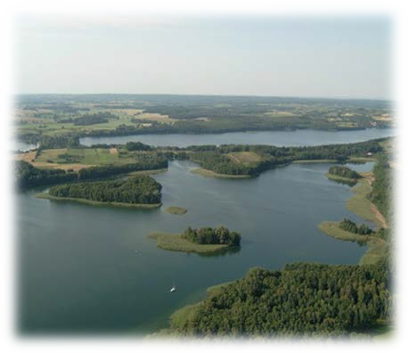
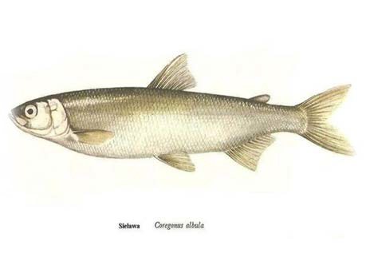
Zasoby wodne
Jezioro Komorze - maksymalna głębokości 35 m; mocno urozmaicona linia brzegowa (23 km); długość jeziora wynosi 7 km. Na jeziorze znajdują się cztery niewielkie wyspy. Wody jeziora zaliczane są do II klasy czystości.
Jezioro Drawsko - największe i najgłębsze jezioro Pojezierza Drawskiego (pow. 1871,5 ha, maks. głębokość 79,7 m). Pod względem głębokości jest drugim jeziorem w kraju; bardzo rozbudowana linia brzegowa, której długość wynosi 76 km. Wody jeziora odpowiadają III klasie czystości.
W obu jeziorach występuje sielawa – ryba z rodziny łososiowatych. Lubi głębokie
i czyste jeziora. Białe mięso sielawy jest smaczne i wysoko cenione.
Jezioro Komorze
sielawa
Jezioro Drawsko

Slide 9
Przejęte wyspy
W 2016 r. zostały przejęte od Starostwa Powiatowego w Szczecinku wyspy na jeziorach Drawsko (9 wysp) oraz Krosino (1 wyspa).
Jezioro Drawsko: Wyspa Mokra, Zachodnia, Lelum, Bagienna, Borowa, Żurawia, Czapla, Kacza, <bez nazwy>
Jezioro Krosino: Jedyna wyspa <bez nazwy>

Slide 10

Nadleśnictwo Czaplinek ul. Drahimska 13
78-550 Czaplinek czaplinek@szczecinek.lasy.gov.pl tel. +48 94 375 50 43, fax +48 94 375 50 46
Dziękuję za uwagę

